Slide 1

EC C언어 스터디
-1강-
Notes:
<스터디 역사>
옛날부터 있었음
통과의례 같은 것
문법위주였음
C 세미나 -> Cevelop -> Good Coding <스터디 방향, 목표>

Slide 2
C 세미나 -> Cevelop
-> Good Coding Challenge

Slide 3
1. 스터디 OT
2. 알고리즘이란?
3. C언어에 대해
- 구글문서 사용법
- 과제 안내
- Good coding
- 최대공약수 알고리즘
- 절차지향 프로그래밍?
- C언어를 선택한 이유

Slide 4
스터디 OT
Notes:
<구글문서 사용법>
<과제 안내>
<Good Coding>

Slide 5
알고리즘이란?
Notes:
최대공약 수 알고리즘을 통해 알고리즘이 무엇인지 알아보기

Slide 6
최대공약수 알고리즘
9 12

Slide 7
최대공약수 알고리즘
1593 2124

Slide 8
최대공약수 알고리즘
1593 2124
1592 1592
1591 1591
… …
531 531

Slide 9
최대공약수 알고리즘
컴퓨터에게 시키자!

Slide 10
최대공약수 알고리즘
두 수를 입력받는다. 그 두 수를 a, b 에 저장한다
2. 두 수중 작은것을 고른다. 그 수를 c에 저장한다
3. c를 1씩 감소시키면서 a, b와 동시에 나누어
떨어질 때를 찾는다. 맨 처음 나누어 떨어질 때의
c가 최대 공약수 이다.

Slide 11
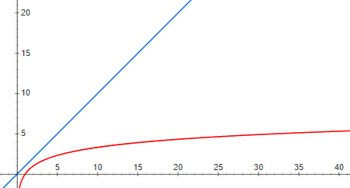
최대공약수 알고리즘

Slide 12
C언어에 대해

Slide 13
절차지향 프로그래밍?
procedure-oriented programming

Slide 14
감사합니다~

